Slide 1


{{House}} {{Date}}

Slide 2

Ernährungsmanagement mit GeriaPlus® erfüllt die Empfehlungen 2010
Erkennen und Abschätzen des Risikos für Mangelernährung
Qualität der Nahrungsversorgung
Dokumentation des Ernährungs-zustandes, Nahrungs- und Flüssigkeitsaufnahme
Umsetzung der Ernährungsmaßnahmen
Ethik und Ernährung
Multiprofessionelle Ernährungsversorgung und Schnittstellenmanagement
Fortbildung und Weiterbildung
Empfehlungen zur Ernährung im extramuralen Bereich
Arbeitsgemeinschaft für Klinische Ernährung
Verband der Diätologen Österreichs
Österreichische Gesellschaft für Geriatrie und Gerontologie

Slide 3



Basiserhebung
Alter
Geschlecht
Körpergewicht
Körpergröße
Mini Nutritional Assessment®
Dekubitus
Kostform
Nahrungsaufnahme (Tellerprotokolle)
} BMI

Slide 4


Statistische Erklärung
Da die erhobenen Daten nicht normalverteilt sind, erfolgt die Datenbeschreibung mit Hilfe des Medians sowie den minimalen und den maximalen Wert (z.B. Alter, Gewicht, BMI, Nahrungsaufnahme).
Der Median ist jener Wert, unter dem genau 50% der Beobachtungen liegen.
Z.B. Nahrungsaufnahme von 12 BW. Die prozentuelle Nahrungsaufnahme wird der Größe nach geordnet und genau der 6 Wert (=50%) ist der Median.
10%,10%,10%,10%, 10%, 10%,10%,25%,25%,90%,90%,90%,100%
Median: 10%
Minimal: 10%
Maximal: 100%
Falsch wäre Mittelwertberechnung: 37,7%

Slide 5
Übersicht der Basisdaten
n=?? | Median | Minimum | Maximum
Gewicht | {{Weight.Median}} | {{Weight.Minimum}} | {{Weight.Maximum}}
BMI | ?? | ?? | ??
Alter | ?? | ?? | ??
 | Häufigkeit | Prozent
Mann | ?? | ??
Frau | ?? | ??
Gesamt | ?? | ??

Slide 6
BMI-Klassen
BMI | Einteilung nach ESPEN 2000*
< 18.5 kg/m² | schwere Mangelernährung
18.5 -19.99 kg/m² | leichte Mangelernährung
20 - 21.99 kg/m² | Risiko für Mangelernährung
22 - 26.99 kg/m² | Normalgewicht
27 - 29.99 kg/m² | Präadipös
≥ 30 kg/m² | Adipositas
*European Society of Parenteral and Enteral Nutrition "ESPEN", 2000.

Slide 7
Häufigkeitsverteilung der Bewohner in den BMI-Klassen
 | Häufigkeit | Prozent
R3 | ?? | ??
R2 | ?? | ??
R1 | ?? | ??
NG | ?? | ??
Pre-Adi | ?? | ??
Adipositas | ?? | ??
Gesamt | ?? | ??
Prozent der Bewohner
R3: <18.5 kg/m² BMI
R2: 18.5-20 kg/m² BMI
R1: 20-22 kg/m² BMI
NG: 22-27 kg/m² BMI
Pre-Adipositas: 27-30 kg/m² BMI
Adipositas: >30 kg/m² BMI
??% der Bewohner befinden sich in einer Risikogruppe.
Notes:
BMI Beurteilung nach geriatrischen Kritierien, ab 65 Jahren ESPEN 2000
in der graphische Darstellung sind die gültigen Prozent angegeben. Wird von den vorhandenen Datensätzen berechnet.
Prozent im Risiko wird von gültigen Daten gerechnet!!! D.h. Zeile „Gesamt“= 100% und nicht die Zeile „Total“

Slide 8
MNA® Anamnesefragen (short form)
Hat die Nahrungsaufnahme in den letzten 3 Monaten abgenommen? (0-2 Punkte)
Gewichtsverlust in den letzten 3 Monaten? (0-3 Punkte)
Mobilität/Beweglichkeit? (0-2 Punkte)
Akute Krankheit oder psychischer Stress während der letzten 3 Monate? (0-2 Punkte)
Neuropsychologische Probleme? (0-2 Punkte)
BMI ? /Wadenumfang (<>31cm) (0-3 Punkte)
Guter Ernährungszustand: 12 - 14 Punkte
M1 Risiko (Prävention): 8 - 11 Punkte ohne Gewichtsverlust
M2 Risiko (Intervention): 8 - 11 Punkte mit Gewichtsverlust
M3 Mangelernährung (Intervention): 0 - 7 Punkte

Slide 9
Ernährungsrisiko nach MNA®-sf Kriterien
 | Häufigkeit | Prozent
M3 | ?? | ??
M2 | ?? | ??
M1 | ?? | ??
kein Risiko | ?? | ??
Gesamt | ?? | ??
Prozent der Bewohner
M1: MNA 8-11 Punkte ohne Gewichtsverlust
M2: MNA 8-11 Punkte mit Gewichtsverlust
M3: MNA 0-7 Punkte
Kein Risiko: MNA 12-14 Punkte
??% der Bewohner befinden sich
in einem Ernährungsrisiko.
Notes:
Prozent im Risiko wird von gültigen Daten gerechnet!!! D.h. Zeile „Gesamt“= 100% und nicht die Zeile „Total“

Slide 10

Vorteile des MNA®-sf
Mehrere Parameter fließen in die Beurteilung ein
Veränderungen im gesamten Kollektiv (>65 Jahre) können beurteilt werden
Gute Einteilung in Prävention (M1) und Therapie (M2+M3)
Risikogruppen für dekubitale Geschwüre besser erfassbar
Wissenschaftlich evaluiert und empfohlen für das Assessment und Screening

Slide 11
MNA®-sf - Anamnese
Nahrungsaufnahme | Häufigkeit | Prozent
schwere Abnahme | 0 | 0
leichte Abnahme | 0 | 0
keine Abnahme | 0 | 0
Gesamt | 0 | 0
Gewichtsverlust | Häufigkeit | Prozent
>3kg | ?? | ??
weiß nicht | ?? | ??
1-3kg | ?? | ??
kein Verlust | ?? | ??
Gesamt | ?? | ??
Stress | Häufigkeit | Prozent
Ja | ?? | ??
Nein | ?? | ??
Gesamt | ?? | ??
Neuropsychologische Probleme | Häufigkeit | Prozent
schwere Demenz und Depression | ?? | ??
schwere Demenz | ?? | ??
schwere Depression | ?? | ??
leichte Demenz | ?? | ??
keine psych. Probleme | ?? | ??
Gesamt | ?? | ??
Mobilität | Häufigkeit | Prozent
bettlägrig | ?? | ??
Mobil | ?? | ??
verläßt das Haus | ?? | ??
Gesamt | ?? | ??

Slide 12
Dekubitus
Eine BewohnerIn leidet an einem Dekubitus.
Dekubitus (Seiler) | MNA-Klasse |  |  |  | Gesamt
 | M3 | M2 | M1 | Kein Risiko
S1
S2
S3
S4
D1
D2
D3
D4
D5
Gesamt
Dekubitus (Seiler) | BMI-Klasse |  |  |  |  |  | Gesamt
 | R3 | R2 | R1 | NG | Pre-Adi | Adipositas
S1
S2
S3
S4
D1
D2
D3
D4
D5
Gesamt

Slide 13
Kostformen der BewohnerInnen
Alle Bewohner
Risikobewohner
 | Häufigkeit | Prozent | Häufigkeit | Prozent
KF1
KF2
....
Gesamt
Fehlend
Total
NK: Normalkost, BK: Breikost, TN: Trinknahrung, PEG: enterale Nahrung, PE: parenterale Ernährung

Slide 14
Nahrungsaufnahme der Bewohner
 | Alle BW | R-BW
gültig
Enteral
Fehlend
Frühstück
Prozent der BW
Mittagessen
Prozent der BW
Abendessen
Prozent der BW
Alle Bewohner
Risikobewohner

Slide 15
Nahrungsaufnahme der Bewohner
 | Alle BW | R-BW
gültig
Enteral
Fehlend
Jause 1
Prozent der BW
Jause 2
Prozent der BW
Spätmahlzeit
Prozent der BW
Alle Bewohner
Risikobewohner

Slide 16
Flüssigkeitsaufnahme der Bewohner
 | Alle BW | R-BW
gültig
Enteral
Fehlend
Prozent der BW
Alle Bewohner
Risikobewohner

Slide 17
Übersicht der Nahrungsaufnahme
Alle Bewohner n=
Risikobewohner n=
 | durchschn. Aufnahme | Minimum | Maximum | durchschn. Aufnahme | Minimum | Maximum
Frühstück
Jause 1
Mittagessen
Jause 2
Abendessen
Spätmahlzeit
Flüssigkeit (ml)
In dieser Tabelle scheinen nur Bewohner mit gültigem Tellerprotokoll (alle Werte vorhanden) im Zeitraum auf!

Slide 18
Verzehrmengen
Tagesverzehrsmengen
M0 (n={M0}) | M1 (n={M1}) | M2 (n={M2}) | M3 (n={M3})
{M0%} | {M1%} | {M2%} | {M3%}

Slide 19
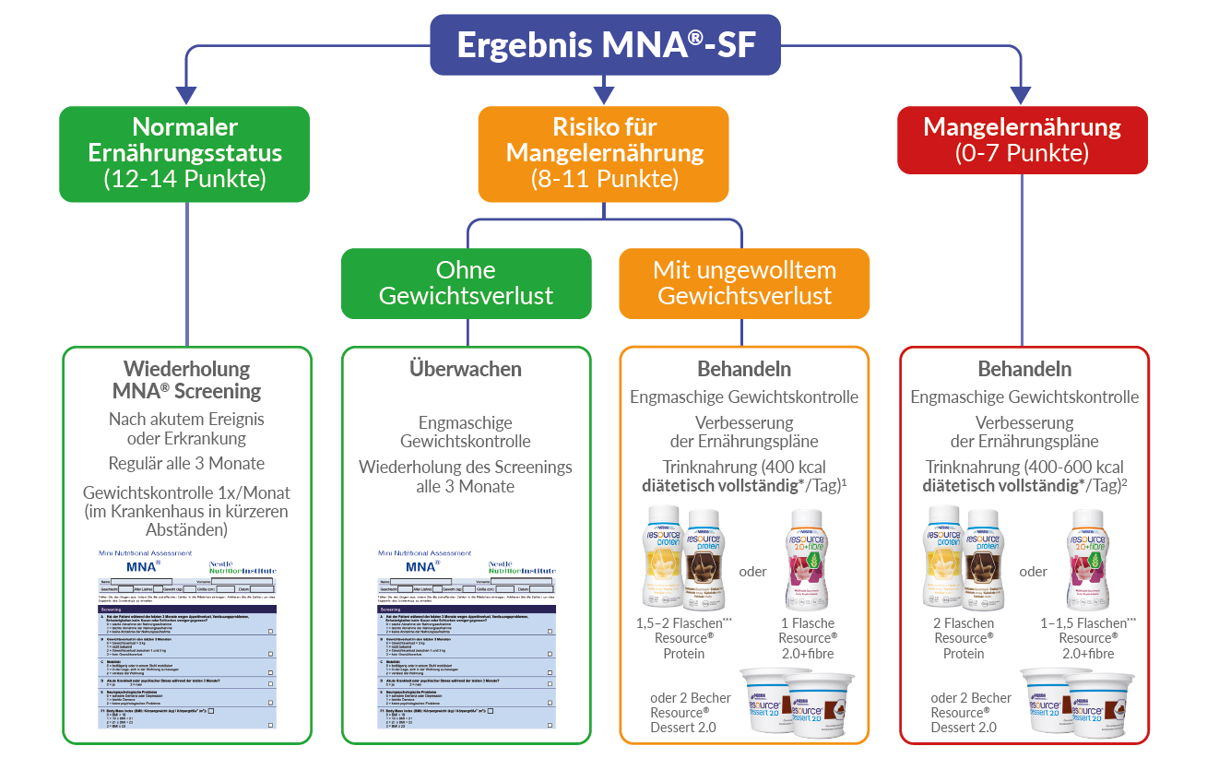
Empfehlungen für die Intervention

Slide 20


Zusammenfassung
Laut MNA®-sf Kriterien befinden sich {txt1}% der Bewohner in einem Ernährungsrisiko.
{txt2}
{txt3}% der Bewohner leiden an neuropsychologischen Problemen.
Nahrungsaufnahme: Alle Bewohner:
Die durchschnittliche Nahrungsaufnahme ist ???.
Risikobewohner:
Die durchschnittliche Nahrungsaufnahme ist ???.

